Slide 1
Rozpoznání úhlu zkosení znaků
(Skew Detection)

Slide 2
Detektory
Naším hlavním cílem bylo vytvoření klasifikatorů (detektorů) pro rozpoznaní úhlu zkosení znaků.
Zatím bylo vytvořeno 6 “slabých” detektorů. Nazvali jsme je slabé proto, že nejsou 100%.
Dalším cílem kromě optimalizace dosavadních slabých detektorů je jejich spojení v jeden silnější detektor.

Slide 3
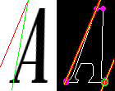
Odchylka
Odchylka udává úhel odchýlení znaku od vertikálního (svislého) směru.
Levý obrázek: zelená přímka znázorňuje správný úhel, červená přímka znázorňuje úhel, který našel detektor.
Pravý obrázek ukazuje, co program u znaků vlastně hledá.
Příklad: rozdíl mezi odchylkou nalezenou detektorem a skutečnou odchylkou

Slide 4
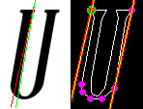
Detektor nejužšího profilu
(ThinProfileSkDet)
Najde nejužší profil znaku a vrátí úhel zkosení.
Najitá odchylka se od skutečné mírně liší.
Na pravém obrázku můžeme vidět fialově vyznačené body – těch je využíváno při hledání nejužšího profilu.

Slide 5
Detektor středů horní a spodní úvrati
(CentersSkDet)
Hledá střed horní a spodní úvratě, které by měli být nad sebou. Krajní body úvrati jsou vybírány z oblasti Precision (viz. Společné parametry). Pokud středy úvratí nejsou přímo nad sebou, vrátí úhel zkosení.

Slide 6
Detektor dominantního směru
(VerticalDomSkDet)
Pomocí histogramu a normálního (Gaussova) rozdělení určíme dominantní směr, u kterého předpokládáme, že podle něj je znak zkosen, a vrátí úhel zkosení.
(Více informací o normálním rozdělení ZDE)

Slide 7
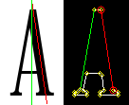
Detektor nejdelší hrany
(LongestEdgeSkDetector)
Najde nejdelší hranu znaku a vrátí úhel zkosení.
Vlevo můžeme vidět, že najitá odchylka se liší poměrně výrazně od skutečné. Na obrázku vpravo můžeme vidět i důvod – program našel 2 téměř stejně dlouhé strany, které ale každá směřují jiným směrem, a vybral si jen jednu z nich.

Slide 8
Detektor spojnice krajních bodů
(LeftRightHullSkDet)
Je dvojitým detektorem. Má zabudovaný parametr na přepínání mezi hledáním úhlu zkosení na pravé nebo levé straně znaku. Najde krajní body na levé či pravé straně, které se nacházejí v oblasti Precision (viz. Společné parametry), spojí je a určí tak úhel zkosení.

Slide 9
Společné parametry
ApproximatioMethod – využívá předem nadefinové aproximace (zjednodušení obrysu)
Epsilon – číslo v desetiném tvaru, určující aproximaci (využívá funkci “approxPolyDP”, více info ZDE )
Precision – určuje oblast, ze které se vybírájí rohové body (pouze u CentersSkDet a LeftRightHullSkDet)

Slide 10
Prozatimní výsledky
Jednotlivé detektory mají 52 – 68% úspěšnost.
U 92,82% z 439488 různě zkosených znaků, vždy alespoň jeden ze slabých detektorů našel správný úhel zkosení.

Slide 11
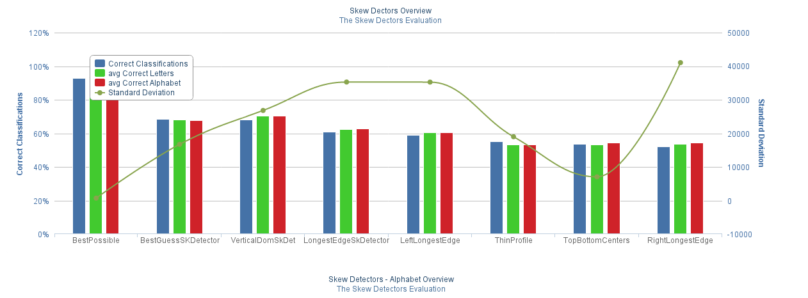
Prozatimní výsledky

Slide 12
TODO-k dodělání
Napsat detektor, který bude určovat míru věrohodnosti úhlů detekovaných “slabými” detektory a vybere nejvěrohodnější.
Sedmý detektor, který najde sklopenou symetrii a detekuje úhel zklopení.

